Slide 1
复习
第四章 化学热力学初步（下）
第五章 化学平衡通论
第六章 化学动力学简介
第七章 酸碱平衡
第八章 沉淀−溶解平衡
第九章 配位化合物和配位平衡
第十章 氧化还原反应和电化学
第十一章 元素化学

Slide 2
习题例解
一、选择题
1. 已知在20ºC时，H₂O(l) H₂O(g)的ΔG^{Θ} = 9.2 kJmol⁻¹，H₂O的饱和蒸汽压为2.33 kPa，则下面叙述正确的是( ).
ΔG^{Θ} > 0，H₂O将全部变为液态
20ºC时，H₂O(l)和H₂O(g)不能达到平衡
20ºC时，P_{H2O} = 2.33 kPa，体系的ΔG = 0
水的蒸汽压为100 kPa时，平衡向生成H₂O(g)的方向移动
（C）
[ΔG^{Θ} = -RTlnK_{a} = -RTlnK_{p}, K_{p} = P_{H2O} = exp[-9.2 × 10³ / (8.314 × 293.2)] × 101.3 = 2.33 kPa，注意有效数字的选择：由于题中最大的有效数字为3位，因此计算时其它常数选择4位有效数字。]

Slide 3
2. 反应 CO(g) + Cl₂ (g) = COCl₂ (g) 的ΔH = −108.28 kJ•mol⁻¹，ΔS = −131.63 J•mol⁻¹•K⁻¹。若各种物质均处于热力学标准状态下，什么温度时反应可以自发进行（ ）。
A. 800°C B. 823°C C. 549°C D. 623°C
（ C ）
[自由能、焓变、熵变；反应方向的自由能判据：ΔG = ΔH - T ΔS < 0；热力学标准状态；热力学温标；K，ºC]

Slide 4
3. 下列各对物质中为Brønsted共轭酸碱对的是（ ）。
NH₄⁺和NH₂⁻
B. Cu²⁺和Cu(NH₃)₄²⁺
Fe(H₂O)₆³⁺和Fe(H₂O)₅(OH)²⁺
H₃PO₄/HPO₄²⁻
（C）
[共轭酸碱对，相差1个H⁺
NH₄⁺/NH₃, NH₃/NH₂⁻
Cu(NH₃)₄²⁺/ Cu(NH₃)₃(NH₂)⁺
Fe(H₂O)₆³⁺/Fe(H₂O)₅(OH)²⁺
H₃PO₄/H₂PO₄⁻, H₂PO₄⁻/HPO₄²⁻]

Slide 5
4. 浓度为1×10⁻⁸ mol•L⁻¹的HCl水溶液中H₃O⁺ 离子浓度为（ ）。
[H₃O⁺] = 1 × 10⁻⁸ mol•L⁻¹
B. [H₃O⁺] = 1 × 10⁻⁶ mol•L⁻¹
[H₃O⁺] = 1 × 10⁻⁷ mol•L⁻¹
[H₃O⁺] = C_{HCl} + K_{w}/[H₃O⁺]
（D）
[10⁻⁵ – 10⁻⁹ mol•L⁻¹范围内考虑水的自解离；强酸；强碱；弱酸；弱碱；混合酸碱]

Slide 6
5. 相同反应温度时，下列哪个反应的 K_{P} = K_{C} = K_{x} （ ）。
A. 3O₂(g) = 2O₃ (g)
B. CoO(s) + H₂(g) = Co(s) + H₂O(g)
C. 4NH₃(g) + 7O₂(g) = 4NO₂(g) + 6H₂O(g)
CaCO₃(s) = CaO(s) + CO₂(g)
（B）
[K_{P} = K_{c}×(RT)^{Δn} K_{P} = K_{x}×(P_{总})^{Δn}
Δn = 气相产物的化学计量系数 − 气相反应物的化学计量系数
Δn = 0]

Slide 7
6. 在一定温度条件下，密闭容器中，1 atm的PCl₅发生如下解离反应：PCl₅(g) == PCl₃(g) + Cl₂(g)，经过一段时间后达到平衡，其最终压强为 1.30 atm，则PCl₅的解离度为（ ）。
A. 15% B. 30% C. 45% D. 60%
（B）
[平衡总压 = (1-x) + x + x = 1 + x = 1.3 atm, x = 0.3 atm, 解离度 = (0.3/1) × 100% = 30%；平衡常数；解离度；恒容反应，摩尔比等于分压比；恒压反应(本反应若在恒压条件下进行，解离度将增大)]

Slide 8
7. 对基元反应而言，下列叙述中正确的是（ ）。
反应级数总是大于反应分子数
反应级数总是小于反应分子数
反应级数总是和反应分子数一致
反应级数不一定等于反应分子数
（C）
[基元反应；反应级数；反应分子性（数）]

Slide 9
8. 难溶钍盐Th(IO₃)₄在纯水中的溶解度S（单位：mol•L⁻¹）与其溶度积常数K_{sp}的关系式为（ ）。
S = (K_{sp}/128)^{1/4}
S = (128×K_{sp})^{1/ 4}
S = (K_{sp}/256)^{1/ 5}
S = (256×K_{sp})^{1/ 5}
（C）
[溶解度S与K_{sp}的关系，或者用S表示K_{sp}，一步完全解离且不发生其它反应]

Slide 10
9. 下列电对的电势受介质pH影响的是（ ）。
MnO₄⁻/MnO₄²⁻
B. Cl₂/Cl⁻
Na⁺/Na
D. O₂/H₂O
（D）
[各电对的物料平衡中只有D涉及H₃O⁺，O₂(g) + 4H₃O⁺ + 4e⁻ = 6H₂O, E(O₂/H₂O)；能斯特方程的实质是通过浓度（对气体则是压强）影响电极电势]

Slide 11
10. 下列氢化物中常温下可以导电的是（）
NaH
CH₄
LaH₂
BaH₂
（C）
[分子氢化物；离子氢化物；金属氢化物（d区、f区过渡金属通常与氢形成非计量比的导电化合物）]

Slide 12
11. 现有两个电极反应：A²⁺(aq) + e⁻ = A⁺(aq), B⁺(aq) + e⁻ = B(s)。若将浓度均为3 molL⁻¹的A²⁺、A⁺、B⁺溶液等体积混合，达到平衡时三者的浓度分别为0.8、1.2、1.2 molL⁻¹，则两个电极反应的标准电极电势之间的关系为（）。
A. E⁰(A²⁺/A⁺) = E⁰(B⁺/B) B. E⁰(A²⁺/A⁺) < E⁰(B⁺/B)
C. E⁰(A²⁺/A⁺) > E⁰(B⁺/B) D. E⁰(A²⁺/A⁺) = – E⁰(B⁺/B)
（C）
[起始浓度：[A²⁺] = [A⁺] = [B⁺] = 1 molL⁻¹
平衡浓度：[A²⁺] = 0.8 molL⁻¹
[A⁺] = [B⁺] = 1.2 molL⁻¹
因此氧化还原反应为：
A²⁺(aq) + B(s) → A⁺(aq) + B⁺(aq)
E⁰(A²⁺/A⁺) – E⁰(B⁺/B) = 0.059lg( [A⁺][B⁺]/ [A²⁺]) = 0.015 > 0) ]

Slide 13
12. 已知E⁰(Fe(phen)₃³⁺|Fe(phen)₃²⁺) > E⁰(Fe³⁺|Fe²⁺) > E⁰(Fe(CN)₆³⁻|Fe(CN)₆⁴⁻)，phen为邻菲咯啉。下列关系式正确的是（）。
β₆(Fe(CN)₆³⁻) < β₆(Fe(CN)₆⁴⁻), β₃(Fe(phen)₃³⁺) > β₃(Fe(phen)₃²⁺)
β₆(Fe(CN)₆³⁻) > β₆(Fe(CN)₆⁴⁻), β₃(Fe(phen)₃³⁺) > β₃(Fe(phen)₃²⁺)
β₆(Fe(CN)₆³⁻) < β₆(Fe(CN)₆⁴⁻), β₃(Fe(phen)₃³⁺) < β₃(Fe(phen)₃²⁺)
β₆(Fe(CN)₆³⁻) > β₆(Fe(CN)₆⁴⁻), β₃(Fe(phen)₃³⁺) < β₃(Fe(phen)₃²⁺)
（D）
[E(Fe(phen)₃³⁺|Fe(phen)₃²⁺) = E(Fe³⁺|Fe²⁺) = E(Fe(CN)₆³⁻|Fe(CN)₆⁴⁻)
E(Fe(phen)₃³⁺|Fe(phen)₃²⁺) = E⁰(Fe(phen)₃³⁺|Fe(phen)₃²⁺) – 0.059lg([Fe(phen)₃²⁺]/[Fe(phen)₃³⁺])] = E⁰(Fe(phen)₃³⁺|Fe(phen)₃²⁺) –0.059lg(β₃(Fe(phen)₃²⁺)/β₃(Fe(phen)₃³⁺)) - 0.059lg([Fe²⁺]/[Fe³⁺]),
则E⁰(Fe(phen)₃³⁺|Fe(phen)₃²⁺) –0.059lg(β₃(Fe(phen)₃²⁺)/β₃(Fe(phen)₃³⁺)) = E⁰(Fe³⁺|Fe²⁺),
由于E⁰(Fe(phen)₃³⁺|Fe(phen)₃²⁺) > E⁰(Fe³⁺|Fe²⁺) ，所以β₃(Fe(phen)₃²⁺) > β₃(Fe(phen)₃³⁺), 反之 β₆(Fe(CN)₆⁴⁻) < β₆(Fe(CN)₆³⁻) ]
电势图的换算，如已知酸性，计算碱性条件、沉淀、配位的电势图]

Slide 14
13. 将NH₄NO₃固体溶于水，溶液变冷，则该过程的∆G、∆H和∆S的符号依次是（ ）。
-, +, +
-, -, +
-, +, -
+, -, -
（A）
[NH₄NO₃固体易溶于水，自发反应， ∆G < 0; 溶液变冷，吸热，∆H > 0; 固体溶解，熵增大，∆S > 0]

Slide 15
14. 化学式 [Cr(NH₃)₂(NCS)₄]⁻ 命名为（ ）。
二氨▪四硫氰根合铬(III)离子
二氨▪四异硫氰根合铬(III)离子
四硫氰根▪二氨合铬(III)离子
四异硫氰根▪二氨合铬(III)离子
（D）
[配位化合物的中文命名规则]

Slide 16
15. 下列叙述中正确的是（ ）。
A. 非基元反应是由若干基元反应组成的。
B. 凡反应速率方程式中各物质的浓度的指数等于反应方程式中其化学计量数时，此反应为基元反应。
反应级数等于反应物在反应方程式中的化学计量数。
反应速率与反应物浓度成正比。
（A）
[基元反应；微分速率方程式；反应级数]
普通化学

Slide 17
16. 对于一维纳米线材料而言，有（）个维度方向处于纳米材料范围。
0 B. 1 C. 2 D. 3
(C)
[C₆₀ 零维纳米材料，3个方向处于纳米材料范围；石墨烯 二维纳米材料，1个方向处于纳米材料范围]
普通化学

Slide 18
二、填空题
1. 写出由反应Cl₂(g) + 2Br–(aq) = Br₂(l) + 2Cl–(aq) 所设计的原电池的电池符号：
(-)Pt(s)׀Br₂(l)׀Br–(aq) || Cl–(aq)׀Cl₂(g)׀Pt(s)(+)
[正负极、电子流动方向、惰性电极、金属电极、气体电极、电极反应、盐桥、电池电势等]
2. 已知配离子[Co(en)₃]³⁺ 的β₁ = 5.0 × 10¹⁸，β₂ = 7.9 × 10³⁴，β₃ = 4.9 × 10⁴⁸，该配离子的逐级生成常数K_{f2} = （7.9 × 10³⁴）/ （5.0 × 10¹⁸）=1.58 × 10¹⁶ 。
[稳定常数/累积生成常数、逐级生成常数、解离常数各自对应的平衡式及相互转化关系]

Slide 19
3. 反应物浓度1/c对时间t作图呈一直线，该反应是 二 级反应。
[浓度、反应时间、反应级数、半衰期等的相互关系、微分速率方程、积分速率方程]
4. 已知NH₃的pK_{b} = 4.74，用NH₄Cl和NH₃水配制缓冲溶液的有效pH范围是 8.26-10.26 。
[共轭酸碱的浓度比0.1-10，14 - (4.74 - log0.1) = 8.26, 14 - (4.74 - log10) = 10.26；缓冲溶液的配制和计算；共轭酸碱的K_{a}和K_{b}]

Slide 20
5. 已知反应 3A + B = 2 C， 若 d[C] / dt = 6 × 10⁻³ mol•dm⁻³•s⁻¹, 则该反应的速度为 3 × 10⁻³ mol•dm⁻³•s⁻¹。
[反应进度：v = d[C] / (2dt) = 3 × 10⁻³ mol•dm⁻³•s⁻¹]
6. 同一种物质在不同的介质中其酸碱性不同，强酸在水溶液中呈现拉平效应，而在冰醋酸中呈现区分效应。
7. B₂H₆中有 2 个三中心二电子键；H₃PO₃是 二 元中强酸。
8. 电解熔融CaHD时，气体在 阳 极产生，气体产物为 H₂、HD、D₂ 。

Slide 21
9. 已知反应A + B = C在低温下不可以自发进行，在高温下逆反应可以自发进行。该反应的ΔH（填大于、小于或等于）大于零，反应的ΔS（填大于、小于或等于）小于零。
[正反应在任何温度均不能自发进行，四种情形]
10.苏氨酸的pK_{a1} = 2.09, pK_{a2} = 9.00，则等电点（I.P.）为5.55。
11.用0.1000 mol•L⁻¹的HCl滴定0.1000 mol•L⁻¹的CH₃NH₂水溶液，pH突跃范围为4.30 ∼ 7.62，则应选择甲基红为指示剂，指示剂的颜色变化情况为黄色变红色。
[指示剂：酚酞、甲基红、甲基橙的变色范围]

Slide 22
三、问答题
1. 一反应的可能机理如下：
k₁
2NO(g) ═ N₂O₂(g) (快速平衡)
k₋₁
k₂
H₂ + N₂O₂ → N₂O(g) + H₂O(g) (慢)
k₃
(3) H₂ + N₂O(g) → N₂(g) + H₂O(g) (快)
写出该反应的方程式，确定反应的微分速率方程式，指出反应的级数并写出表观活化能的表达式。

Slide 23
2NO(g) + 2H₂(g) = 2H₂O(g) + N₂(g)
速率决定步骤的速率：v₂ = k₂[H₂] [N₂O₂]
由（1）可得：k₁ / k₋₁ = [N₂O₂] / [NO]²
即[N₂O₂] = k₁[NO]² / k₋₁
于是，v₂ = k₂[H₂] [N₂O₂] = k₁k₂[H₂] [NO]² / k₋₁
整个反应的速率：v = -d[H₂] / (2dt)
v = v₂，于是反应的微分速率方程式为：
-d[H₂] / (2dt) = k₁k₂[H₂] [NO]² / k₋₁
反应的级数是3级，E_{a} = E_{a1} + E_{a2} – E_{a-1}
[速率方程、反应级数、反应机理、速率决定步骤、稳态近似、Arrhenius 公式]

Slide 24
2. 硝胺在水溶液中可缓慢分解 NH₂NO₂ ═ N₂O + H₂O，可能的反应机理是：
k₁
(1) NH₂NO₂ N₂ONH⁻ + H⁺ (快速平衡)
k₋₁
k₂
(2) N₂ONH⁻ → N₂O(g) + H₂O (慢)
k₃
(3) H⁺ + OH⁻ → H₂O (快)
推导反应速率的表达式。在缓冲溶液中，反应级数是多少？

Slide 25
速率决定步骤的速率：v₂ = k₂[NO₂NH⁻]
整个反应的速率: v = -d[NH₂NO₂] / dt
v = v₂，所以， -d[NH₂NO₂] / dt = k₂[NO₂NH⁻]
由(1)得： k₁ / k₋₁ = ([NO₂NH⁻][H⁺]) / [NH₂NO₂]
于是, [NO₂NH⁻] = k₁ [NH₂NO₂] / (k₋₁[H⁺])
代入上式：
-d[NH₂NO₂] / dt = (k₁k₂/k₋₁) [NH₂NO₂] / [H⁺] = k [NH₂NO₂] / [H⁺]
k = k₁k₂/k₋₁
缓冲溶液中[H⁺]不变，可视为常数k’，则反应速率方程为
-d[NH₂NO₂] / dt = k [NH₂NO₂] / k’ = k” [NH₂NO₂]
缓冲溶液中为一级反应。

Slide 26
3. 有人推测H₂ + Cl₂ = 2HCl的反应历程如下：
(1) Cl₂ → 2Cl k₁
(2) Cl + H₂ → HCl + H k₂
(3) H + Cl₂ → HCl + Cl k₃
(4) 2Cl → Cl₂ k₄
推导HCl生成的反应速率方程。
d[HCl]/2dt = k₂[Cl][H₂] + k₃[H][Cl₂]
利用稳态近似，反应中间体Cl和H的生成速率为0，即
k₂[Cl][H₂] = k₃[H][Cl₂]
k₁[Cl₂] + k₃[H][Cl₂] = k₂[Cl][H₂] + k₄[Cl]², [Cl] = (k₁/k₄)^{1/2}[Cl₂]^{1/2}
d[HCl]/2dt = 2k₂[Cl][H₂] = 2k₂ (k₁/k₄)^{1/2}[Cl₂]^{1/2}[H₂] = k[Cl₂]^{1/2}[H₂]
k = 2k₂ (k₁/k₄)^{1/2}
普通化学

Slide 27
4. 0°C时，水的饱和蒸气压为 0.611 kPa，该温度下反应：SrCl₂•6H₂O(s) = SrCl₂•2H₂O(s) + 4H₂O(g)的平衡常数K = 6.89 × 10⁻¹²，试用计算结果说明0°C时实际发生的过程是SrCl₂•6H₂O(s)失水风化，还是SrCl₂• 2H₂O(s)吸水潮解？
[热力学平衡常数：溶液相对浓度（mol/L），气体相对分压（atm），固体、纯液体：1]

Slide 28
ΔG = ΔG + RTlnQ_{a} = -RTlnK + RTlnP_{H2O}⁴
= RTln(P_{H2O}⁴/K)
= 8.314×273.15×ln(0.611⁴/(101.3⁴×6.89×10⁻¹²)
= 1.194×10⁴ J•mol⁻¹ > 0
所以，反应向左进行，即0°C时实际发生的过程是SrCl₂•2H₂O(s)吸水潮解。
或者：
反应商Q_{a} = (0.611/101.3)⁴ = 1.32×10⁻⁹ > K
于是，ΔG = ΔG + RTlnQa = -RTlnK + RTlnQa
= RTln(Qa/K) > 0
所以，反应向左进行，即0°C时实际发生的过程是SrCl₂•2H₂O(s)吸水潮解。

Slide 29
5. 已知反应：SiF₄(g) + 2H₂O(g) = SiO₂(s) + 4HF(g) ΔH = 148.9 kJ•mol⁻¹。讨论下列各种条件变化使该反应平衡移动的方向？
加入更多的SiO₂。
降低反应温度。
加入合适的催化剂。
降低体系的总压强。
总体积不变的条件下加入惰性气体。
不移动； B. 向左移动； C. 不移动；D. 向右移动； E. 不移动
[平衡移动条件]

Slide 30
6. 已知CaCO₃的K_{sp} = 8.7 × 10⁻⁹，H₂CO₃的K_{a1} = 4.3 × 10⁻⁷，K_{a2} = 5.61 × 10⁻¹¹，HAc的K_{a} = 1.8 × 10⁻⁵，写出CaCO₃在HAc中溶解的配平反应方程式，并计算反应平衡常数。
CaCO₃(s) = Ca²⁺(aq) + CO₃²⁻(aq) K_{sp}
HAc(aq) + H₂O(l) = H₃O⁺(aq) + Ac⁻(aq) K_{a}
CO₃²⁻(aq) +2H₃O⁺(aq) = H₂CO₃(aq) + 2H₂O(l) 1/(K_{a1}K_{a2})
溶解的配平反应方程式：
CaCO₃(s) + 2HAc(aq) = H₂CO₃(aq) +Ca²⁺(aq) +2Ac⁻(aq)
K = K_{sp}K_{a}²/(K_{a1}K_{a2}) = 8.7 × 10⁻⁹ × (1.8 × 10⁻⁵)² / (4.3 × 10⁻⁷ × 5.61 × 10⁻¹¹) = 0.117
[比较两种酸的解离常数，HAc的K_{a}大于H₂CO₃的K_{a1}]

Slide 31
7. 已知锰在酸性溶液中的元素电势图为：
MnO₄⁻ 0.564 V MnO₄²⁻ 2.26 V MnO₂ 0.95 V Mn³⁺ 1.51 V Mn²⁺
用KMnO₄在酸性介质中氧化Fe²⁺时，若KMnO₄过量会发生什么现象？写出有关反应方程式。E⁰(Fe³⁺/Fe²⁺) = 0.77 V
MnO₄⁻ ? MnO₂: 1×0.564 + 2×2.26 = 3×EºMnO₄⁻/MnO₂
EºMnO₄⁻/MnO₂ = 1.69 V （1）
MnO₄²⁻ 和 Mn³⁺均会发生歧化
MnO₄⁻ ? Mn²⁺: EºMnO₄⁻/Mn²⁺ = 1.51 V （2）
MnO₂ ? Mn²⁺: EºMnO₂/Mn²⁺ = 1.23 V （3）
由于（1）、（2）、（3）均大于0.77 V，所以首先发生的反应是：MnO₄⁻ + 5Fe²⁺ +8H₃O⁺ = Mn²⁺ + 5Fe³⁺ +12H₂O (若发生(1),则(3)会连续发生)
当MnO₄⁻过量时，由于（1）>（3）：
2MnO₄⁻ + 3Mn²⁺ + 6H₂O = 5MnO₂ + 4H₃O⁺
此时溶液产生棕黑色沉淀
[元素电势图的应用，歧化反应发生条件，氧化、还原时转移的电子数目，氧化还原反应的配平， ΔG和ΔE换算，F(常数) ]

Slide 32
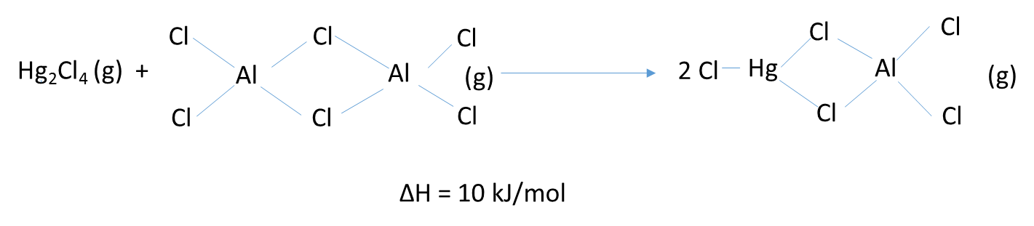
8. 在381K发生下述反应：
Cl
Cl
Cl
判断Hg₂Cl₄的分子结构是 还是 ?
Cl
Hg
Hg
Cl
Hg
Hg
Cl
Cl
Cl
A B
上述化合反应焓变很小，说明产物与反应物的键型和数量相似，产物中包含2×3个Hg-Cl键和2×4个Al-Cl键，反应物中除8个Al-Cl键，也应包含6个Hg-Cl键，因此Hg₂Cl₄的分子结构为A。
普通化学

Slide 33
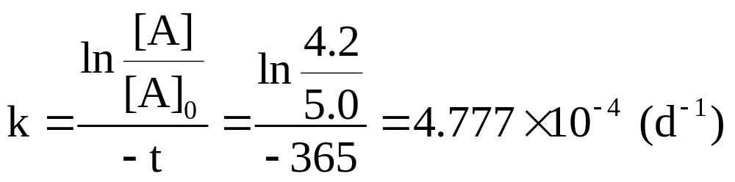
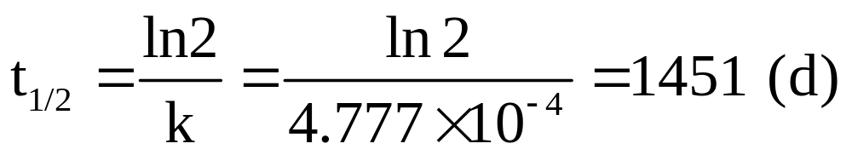
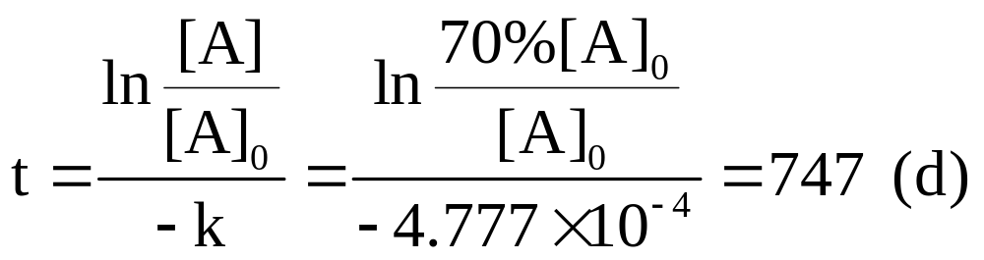
四、计算题
已知某药物分解为一级反应，而且被分解30%即失效。若该药物溶液的初始浓度为5.0 g•L⁻¹，365天后浓度下降为4.2 g•L⁻¹。计算该药物的半衰期和有效期？
解：
ln[A] - ln[A]₀ = -kt
半衰期：
有效期：

Slide 34
2. 已知环氧乙烷热分解反应为一级反应，378ºC的半衰期为363 min，450ºC反应12 min后环氧乙烷分解了71%，计算该反应的活化能。
解：
T₁ = 651.15 K, T₂ = 723.15 K
(t_{1/2})_{651.15} = 363 min = ln2/k_{651.15}
k_{651.15} =ln2/363 min⁻¹
ln[A] – ln[A₀] = -k_{723.15}t
k_{723.15} = -ln(0.29)/12
k = Aexp(-E_{a}/RT)
E_{a} = R×(T₁T₂/(T₂-T₁))×ln(k_{723.15}/k_{651.15}) = 216.9 kJmol⁻¹

Slide 35
反应 CO(g) + H₂O(g) = CO₂(g) + H₂(g) 在797 K时的平衡常数K_{p} = 0.5。在该温度下使分压为2.0 atm 的CO 和分压为3.0 atm 的H₂O(g) 在密闭容器中反应，计算达平衡时CO的转化率？若再向已达平衡的体系中加入3.0 atm 的H₂O(g)，计算达到新的平衡点时CO的总转化率为多少？
解：
CO(g) + H₂O(g) = CO₂(g) + H₂(g)
起始： 2 3 0 0
转化： x x x x
平衡： 2−x 3−x x x

Slide 36
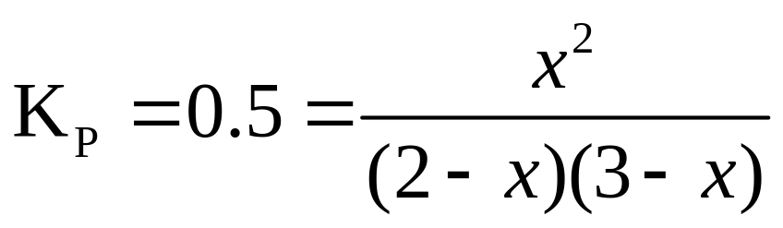
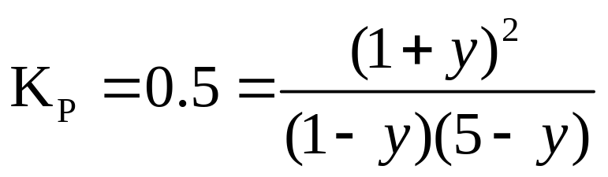
x² + 5x − 6 = 0，解得：x₁ = 1，x₂ = −6（舍去）
达平衡时CO的转化率：1 × 100% / 2 = 50%
CO(g) + H₂O(g) = CO₂(g) + H₂(g)
起始： 1 5 1 1
转化： y y y y
平衡： 1−y 5−y 1+y 1+y
y² + 10y − 3 = 0，解得：y₁ = 0.292，y₂ = −10.292（舍去）
达到新的平衡点时CO的总转化率：(1 + 0.292) × 100% / 2 = 64.6%

Slide 37
4. 反应COCl₂(g) = CO(g) + Cl₂(g) 668 K时的K = 4.44 × 10⁻²。
（1）计算平衡总压为0.05 atm时COCl₂的解离度α？
（2）反应达平衡后加入惰性气体，如总压和反应温度保持不变，COCl₂的解离度将如何变化（增大、减小或不变）？

Slide 38
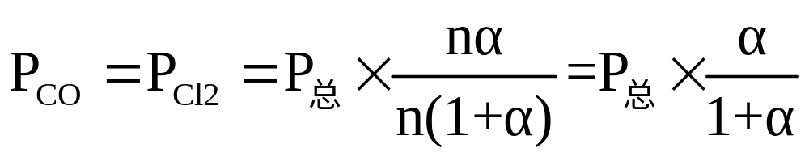
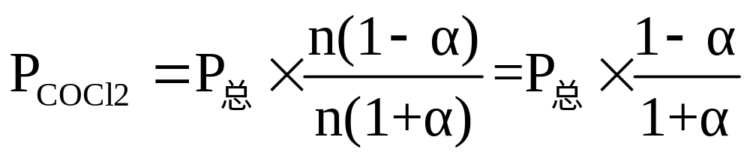
（1）
COCl₂(g) CO(g) + Cl₂(g)
起始(mol) n 0 0
转化(mol) nα nα nα
平衡(mol) n(1−α) nα nα
α: COCl₂的解离度，平衡时总的mol数为：n(1+α)
平衡时，

Slide 39
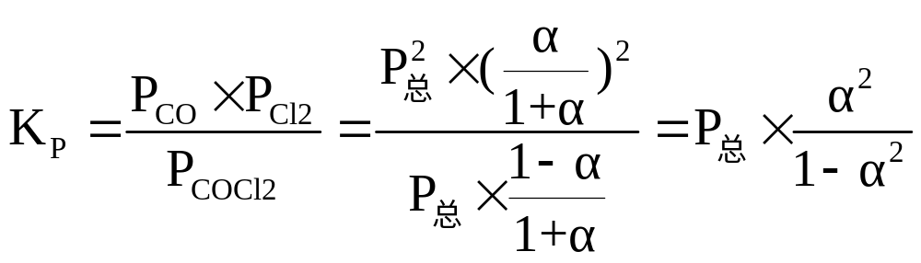
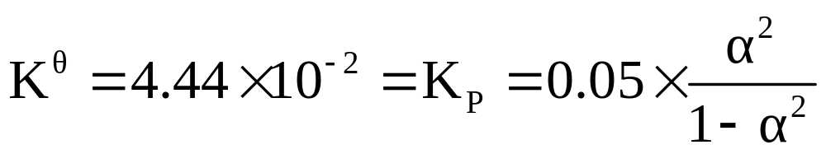

(2) COCl₂的解离度将增大（相同温度下加入惰性气体并保持总压不变，则分压减小，平衡向体积增加的方向移动）

Slide 40
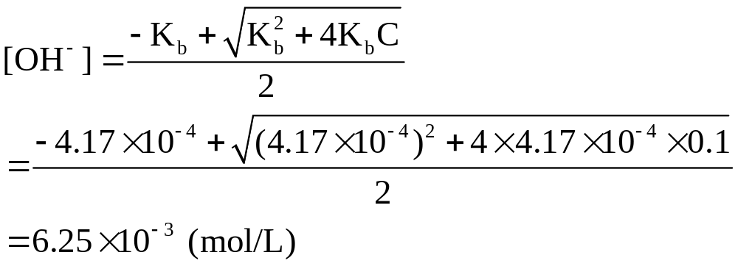
5. 用0.100 mol/L HCl(aq)滴定20.0 mL 0.100 mol•L⁻¹ 一元弱碱CH₃NH₂，已知：CH₃NH₂的K_{b} = 4.17 × 10⁻ ⁴。
（1）计算滴定开始前，溶液的pH值？
（2）计算加入10.0 mL HCl(aq)后，溶液的pH值？
（3）计算加入20.0 mL HCl(aq)后，溶液的pH值？
解：(1) C = 0.100 mol/L < 400K_{b}

Slide 41
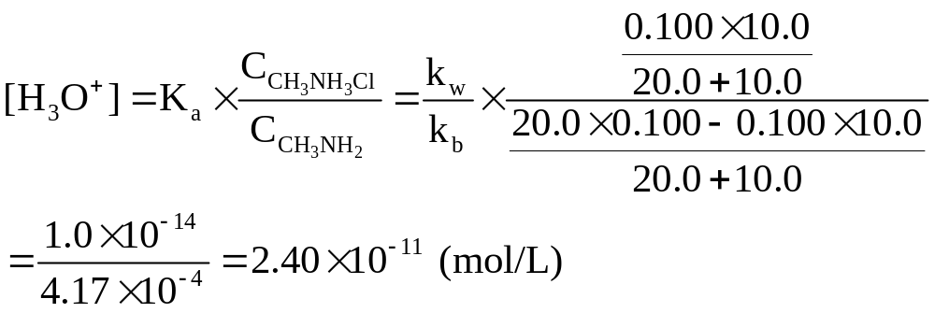
pOH = 2.20, pH = 14 - pOH = 11.80
(2) CH₃NH₂(aq) + HCl(aq) = CH₃NH₃Cl(aq) 缓冲溶液
pH = 10.62

Slide 42
(3)
CH₃NH₃Cl(aq)，一元弱酸，C = 0.0500 mol/L，K_{a} = K_{w} / K_{b} = 2.40 × 10⁻¹¹
C = 0.0500 mol/L ≥ 400K_{a}
pH = 5.96
[条件判定，公式选择，结果检验，计量比，酸碱中和时体积的变化，滴定终点，突跃范围，指示剂的选择，终点的酸碱性，K_{a}，K_{b}，K_{w}等]

Slide 43
6. Zn²⁺ 、 Mn²⁺ 的浓度均为0.10 mol/dm³，通入H₂S气体时，哪种先沉淀？pH控制在什么范围，以实现完全分离？（ K_{sp}(MnS )＝ 4.65 × 10^{–14} ， K_{sp}(ZnS )＝ 2.93 × 10^{–25}，[H₂S] = 0.1 mol/dm³，K_{a1}.K_{a2} = 1.0 × 10⁻²¹）
解：Zn²⁺先沉淀
对于MnS, [S^{2－}] = (K_{sp}(MnS )/ [Mn^{2＋}] )
= (4.65 × 10^{–14} / 0.10) = 4.7 × 10^{–13} mol/L
[H₃O⁺]={(K_{a1}·K_{a2} ·[H₂S])/ [S^{2－}] }^{0.5}
= (1.0 × 10⁻²²/ 4.7 × 10^{–13} )^{0.5} = 1.5 × 10^{–5} mol/L
MnS开始沉淀时的 pH＝4.83

Slide 44
ZnS沉淀完全时, [S^{2－}] = (K_{sp}(ZnS )/ [Zn^{2＋}] ) = (2.93 × 10^{–25} / 1.0 × 10^{–6} ) = 2.9 × 10^{–19} mol/L
[H₃O⁺]={(K_{a1}·K_{a2} ·[H₂S])/ [S^{2－}] }^{0.5}
= (1.0 × 10⁻²²/ 2.9 × 10^{–19} )^{0.5} = 0.019 mol/L
ZnS完全沉淀时的pH＝1.73
说明：pH值在1.73～4.83之间，可使ZnS 沉淀完全，而MnS不沉淀，实现完全分离。
普通化学

Slide 45
7. 已知：E(Cu²⁺ ⎜Cu⁺) = 0.158 V，E(Cu²⁺ ⎜Cu) = 0.34 V，[Cu(NH₃)₄]²⁺的K_{稳1} = 2.1×10¹³，[Cu(NH₃)₄]⁺的K_{稳2} = 6.3×10¹⁰
（1）计算半反应Cu⁺(aq) + e⁻ = Cu(s) 的标准电极电势E？
（2）计算反应2Cu⁺(aq) = Cu²⁺(aq) + Cu(s) 25ºC时的平衡常数？
（3）计算半反应[Cu(NH₃)₄]²⁺(aq) + e⁻ = [Cu(NH₃)₄]⁺(aq) 的标准电极电势E？

Slide 46
(1) 2 × E^{θ}(Cu²⁺ ⎜Cu) = 1 × E^{θ}(Cu²⁺ ⎜Cu⁺) + 1 × E^{θ}(Cu⁺ ⎜Cu) = E^{θ}(Cu²⁺ ⎜Cu⁺) + E^{θ}(Cu⁺ ⎜Cu) ，于是
E^{θ}(Cu⁺ ⎜Cu) = 2 × E^{θ}(Cu²⁺ ⎜Cu) − E^{θ}(Cu²⁺ ⎜Cu⁺) = 2 × 0.34 − 0.158 = 0.522 (V)
(2) ΔE^{θ} = E^{θ}(Cu⁺/Cu) - E^{θ}(Cu²⁺/Cu⁺)
= 0.522 - 0.158 = 0.364 V
n = 1, lgK^{θ}_{OR} = n × ΔE^{θ} / 0.0592
= 1 × 0.364 / 0.0592
K^{θ}_{OR} = 1.41 × 10⁶

Slide 47
(3) Cu²⁺(aq) + e− = Cu⁺(aq) E^{θ} = 0.158 V
[Cu(NH₃)₄]²⁺(aq) + e⁻ = [Cu(NH₃)₄]⁺(aq) E^{θ}= ?
上述两个电极反应本质上是一样的，即E相等！E(Cu²⁺/Cu⁺)=E^{θ}(Cu²⁺/Cu⁺) - 0.0592lg([Cu⁺]/[Cu²⁺])
K_{稳1}= [Cu(NH₃)₄²⁺] / ([Cu²⁺] × [NH₃]⁴),
[Cu²⁺] = [Cu(NH₃)₄²⁺] / (K_{稳1} × [NH₃]⁴)
K_{稳2} = [Cu(NH₃)₄⁺] / ([Cu⁺] × [NH₃]⁴),
[Cu⁺] = [Cu(NH₃)₄⁺] / (K_{稳2} × [NH₃]⁴)
于是，
E(Cu²⁺/Cu⁺) = E^{θ}(Cu²⁺/Cu⁺) - 0.0592lg([Cu(NH₃)₄⁺] × K_{稳1} / ([Cu(NH₃)₄²⁺] × K_{稳2}))

Slide 48
= E^{θ}(Cu²⁺/Cu⁺) - 0.0592lg(K_{稳1} / K_{稳2}) − 0.0592lg([Cu(NH₃)₄⁺] / [Cu(NH₃)₄²⁺])
E([Cu(NH₃)₄]²⁺/[Cu(NH₀)₄]⁺) = E^{θ}([Cu(NH₃)₄]²⁺/[Cu(NH₃)₄]⁺) - 0.0592lg([Cu(NH₃)₄⁺] / [Cu(NH₃)₄²⁺])
因为
E(Cu²⁺/Cu⁺) = E([Cu(NH₃)₄]²⁺/[Cu(NH₃)₄]⁺)
所以
E^{θ}([Cu(NH₃)₄]²⁺/[Cu(NH₃)₄]⁺) = E^{θ}(Cu²⁺/Cu⁺) - 0.0592lg(K_{稳1} / K_{稳2})
= 0.158 − 0.0592lg(2.1 × 10¹³ / (6.3 × 10¹⁰))
= 0.0086 (V)

Slide 49
已知：E(Cu²⁺ ⎜Cu) = 0.3402 V， E(Ag⁺ ⎜Ag) = 0.7996 V，25ºC时测得下列电池的电动势ΔE = 0.1467 V。
(-)Ag(s)|AgCl(s)|KCl(2.5 molL⁻¹)‖Cu(NO₃)₂(1.5 molL⁻¹)|Cu(s)(+)
（1）写出配平的电极反应和电池反应方程式。
（2）计算 AgCl(s) + e⁻ = Ag(s) + Cl⁻(aq) 25ºC时的标准电极电势E？
（3）计算AgCl在25ºC时的K_{sp}。
（4）已知该电池50ºC时的标准电动势Δ E = 0.1329 V，计算该电池反应的ΔH、 ΔS和ΔU。

Slide 50
(1) 正极反应：Cu²⁺(aq) + 2e⁻ = Cu(s)
负极反应：Ag(s) + Cl⁻(aq) = AgCl(s) + e⁻
电池反应：Cu²⁺(aq) + 2Ag(s) + 2Cl⁻(aq) = Cu(s) + AgCl(s)
(2) ΔE = [E(Cu²⁺ ⎜Cu) - E(AgCl ⎜Ag)] – 0.0592/2lg(1/([Cu²⁺][Cl⁻]²)) = 0.1467
E(AgCl ⎜Ag) = 0.3402 – 0.1467 + 0.0592/2lg(1.5 × 2.5²) = 0.2222 V
(3) E(Ag⁺ ⎜Ag) = E(AgCl ⎜Ag)
E(Ag⁺ ⎜Ag) = E(Ag⁺ ⎜Ag) – 0.0592lg(1/[Ag⁺]) = E(Ag⁺ ⎜Ag) – 0.0592lg( [Cl⁻] /K_{sp})
E(Ag⁺ ⎜Ag) + 0.0592lgK_{sp} = E(AgCl ⎜Ag)
K_{sp} = exp[(0.2222-0.7996)/0.0592] = 1.76 × 10⁻¹⁰

Slide 51
(4) 25ºC时的标准电动势ΔE = 0.3402 – 0.2222 = 0.1180 V
50ºC时的标准电动势ΔE = 0.1329 V
ΔG₂₅ = -2 ×96485 × 0.1180 = ΔH + 298.15ΔS
ΔG₅₀ = -2 ×96485 × 0.1329 = ΔH + 323.15ΔS
ΔH = 1.152 × 10⁴ Jmol⁻¹ ΔS = 115.0 Jmol⁻¹K⁻¹
ΔU = ΔH - PΔV ≈ ΔH = 1.152 × 10⁴ Jmol⁻¹
普通化学

Slide 52
元素化学重点：
（1）氢、氧的制备
（2）卤素及卤化氢的制备
（3）硝酸盐分解规律
等等
如写出下列物质制备氢气的化学反应式。
(1) CaH₂ + H₂O = Ca(OH)₂ + 2H₂
(2) C + H₂O = CO +H₂
_{电解}
(3) 2H₂O = 2H₂ + O₂
(4) CH₄ + H₂O = CO + 3H₂

Slide 53
元素化学PPT
元素化学1
P4, P8, P10, P11, P15, P20−24, P30, P38, P41−43, P45,
P57−58, P69, P73, P83, P89−90, P92, P98, P103, P106, P114, P119
元素化学2
P6, P9, P14, P27, P30
普通化学

Slide 54
Cf Cf Zn Zn F Se
H Md
Ga U Pd！
预祝大家考试顺利
谢谢！

